Slide 1
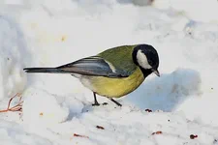
МКДОУ детский сад «Красная шапочка»
Группа «Хозяюшка»
12 НОЯБРЯ – СИНИЧКИН ДЕНЬ
Воспитатели:
Харина Г. В.
Шнуркова Н. А.

Slide 2
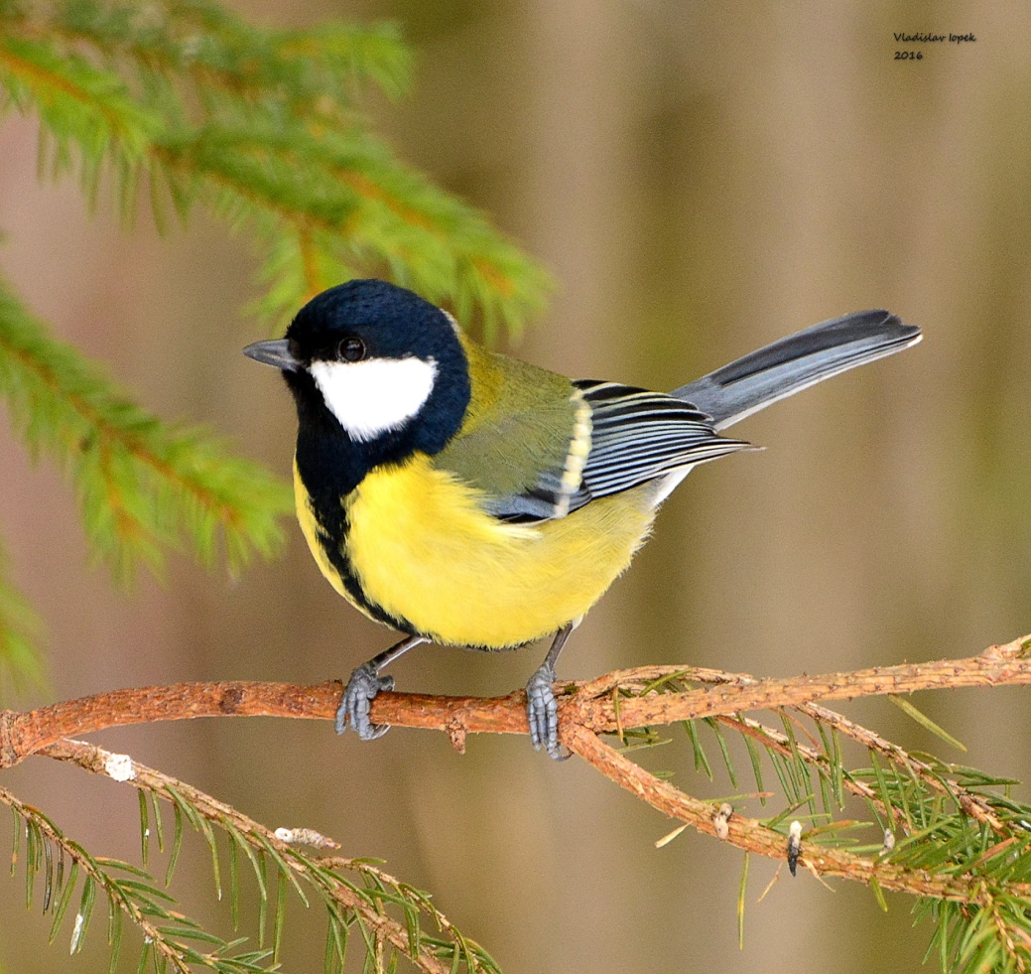
С давних пор на Руси в ноябре 12 числа отмечается Синичкин день - день встречи зимующих птиц. «Синичка недаром пищит, а зиму вещит, холод кличет». С этого дня наши предки развешивали кормушки и подкармливали птиц. Детишки выбегали на улицу и зазывали синичек в гости.
Синиченька - невеличенька,
Прилетай ты к нам
Из чужих краёв,
Принеси ты нам
Зиму снежную, зиму тёмную.
Синиченька - сестриченька,
Созывай снегирей
И лети к нам скорей!

Slide 3
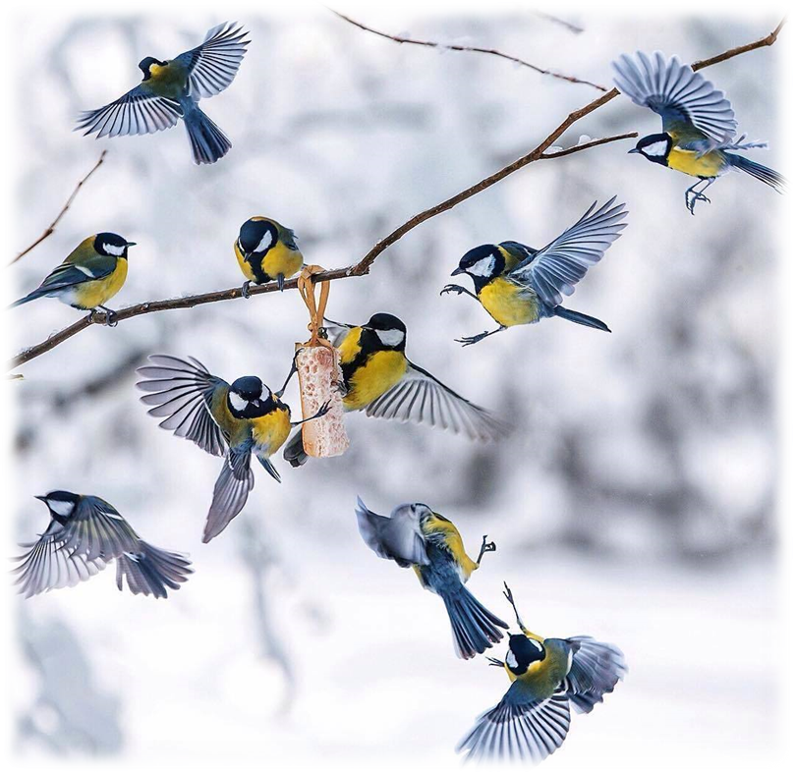
Народные приметы
По народным приметам, именно в ноябре, синицы, предчувствуя скорые холода, перелетали из лесов ближе к человеческому жилью и ждали помощи от людей.
Наши предки замечали: если птицы целыми стайками появлялись у дома, значит, вот-вот грянут морозы. Если синица свистит – быть ясному дню, если пищит – быть ночному морозу, собирается много синиц на кормушках – к метели и снегопаду.

Slide 4
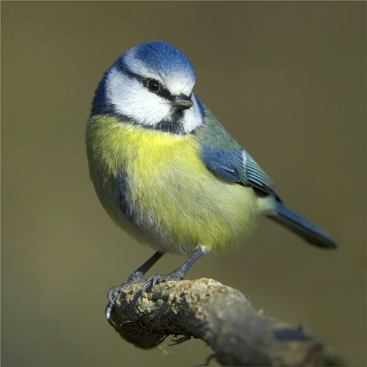
Синица
Синица – птица небольших размеров, с сильными лапками, коротким коническим клювом. Бегать по земле синицы не умеют, в отличие от настоящих наземных птиц. Зато, подобно воробьям, умеют скакать. Гнездо синица любит закрытое. Особенно ей нравится дом-дупло, выдолбленное дятлом.

Slide 5
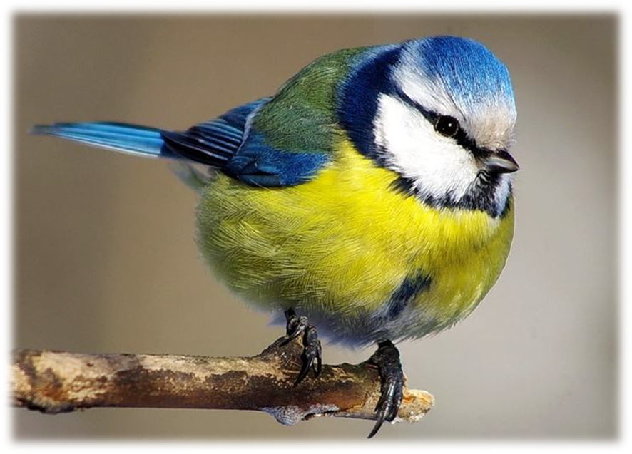
Почему эта птичка так называется?
Название «синица» произошло вовсе не от синего оперения этих птиц, как многие могут подумать. Свое имя они получили за звонкие песни, напоминающие перезвон колокольчика: «Зинь- зинь!».

Slide 6
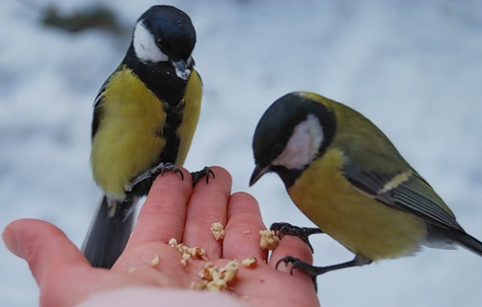
Забота человека о птицах
Начав подкормку, нельзя её на время прерывать. В мороз, снегопад огромное количество синиц умирает от голода. Оказывается, синица – всеядная птица. За сутки она съедает пищи примерно в 2,5 раза больше собственного веса. Синицы хорошо помнят места, где их кормили, и в следующую зиму возвращаются не только сами, но и приводят с собой молодняк. Пережив зиму рядом с людьми, весной синицы улетают в родные леса.

Slide 7
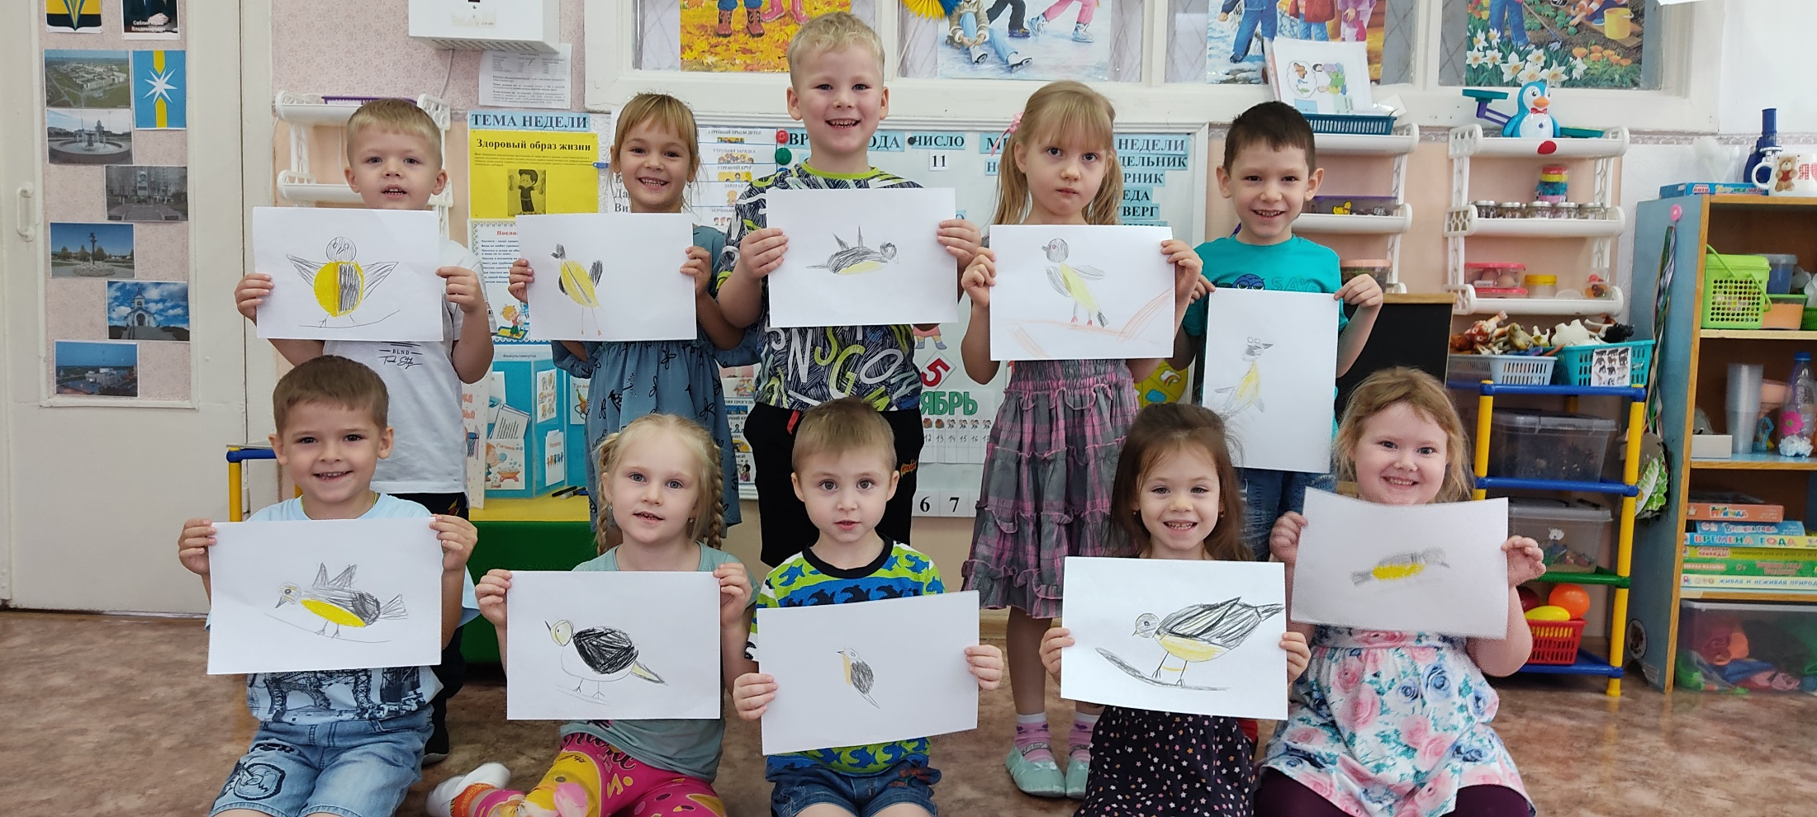
Резвые синички –
Умненькие птички,
В галстучках на шейках,
В желтых телогрейках.
Темненькие спинки,
Лапки, как былинки.

Slide 8
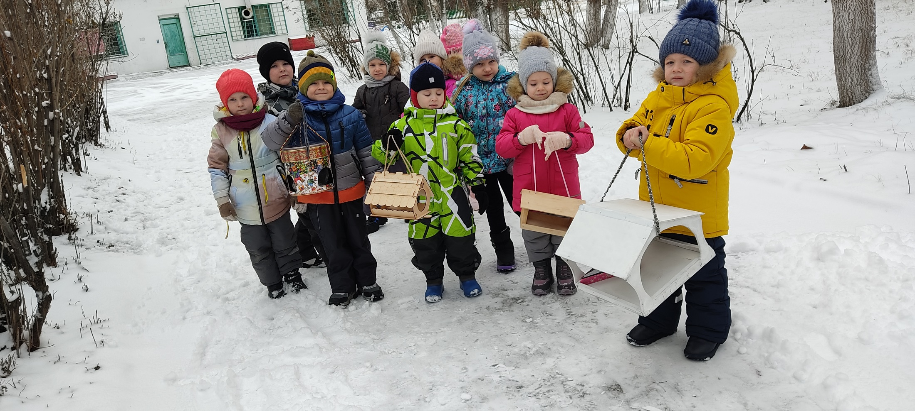
Очень трудно
Прокормиться
Юрким маленьким
Синицам.
Им зимой суровою
Сделали «столовую».

Slide 9
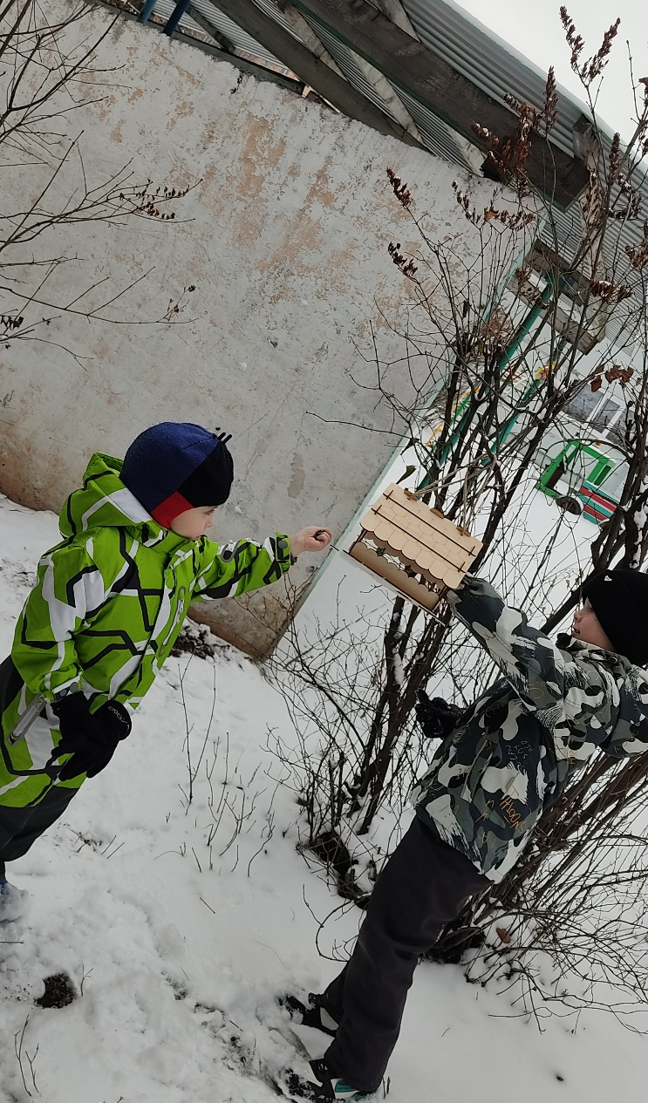
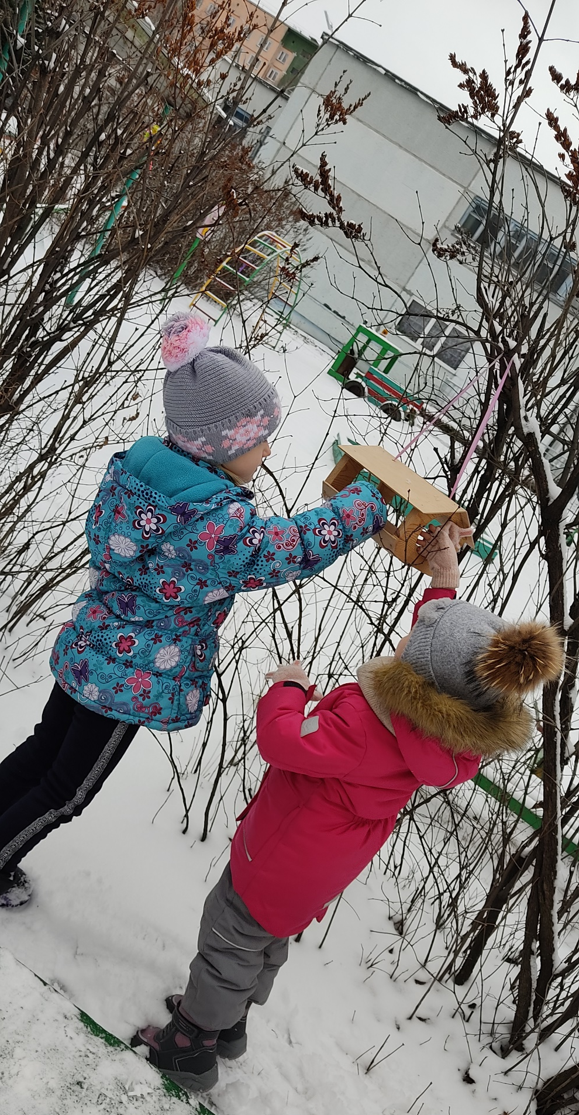
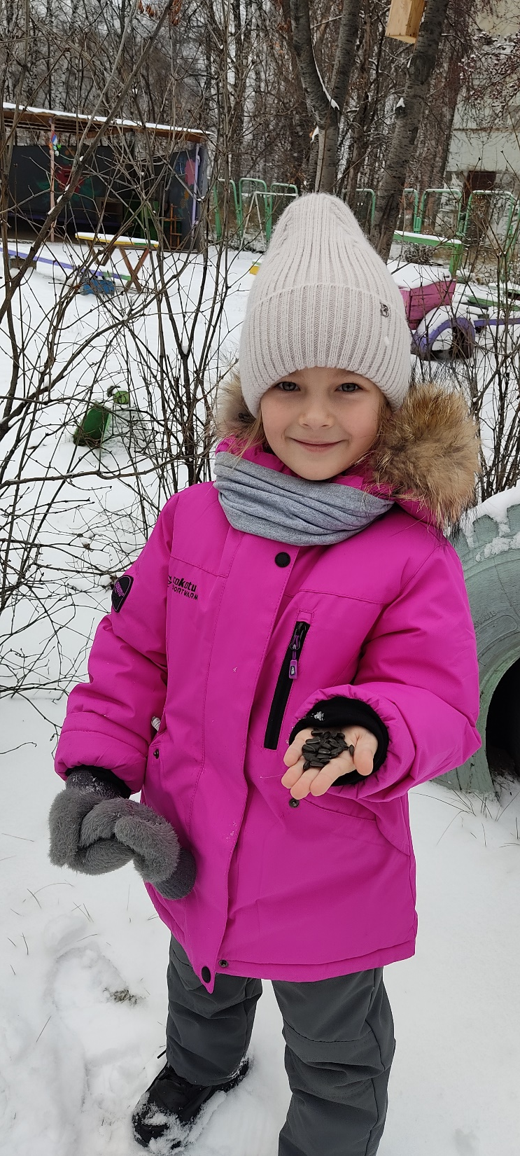

Slide 10
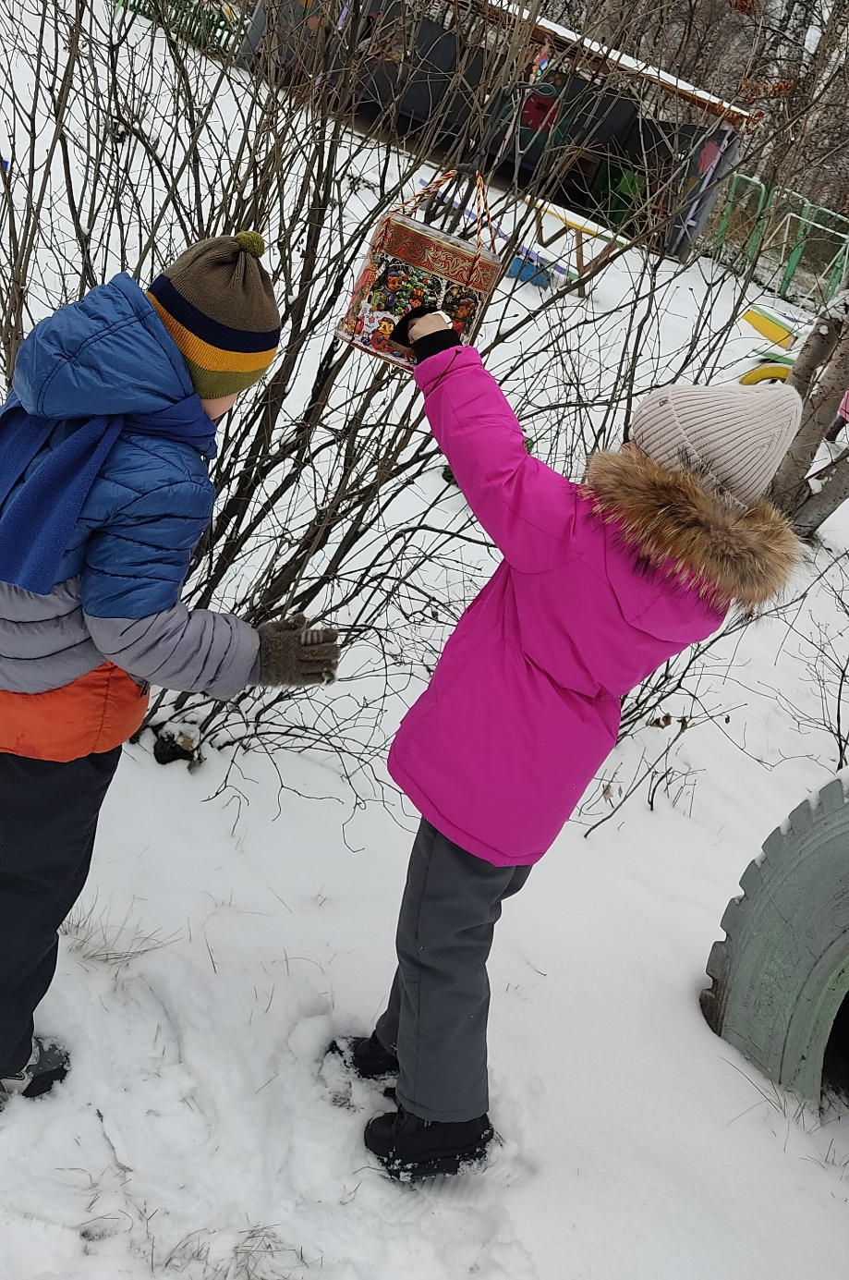
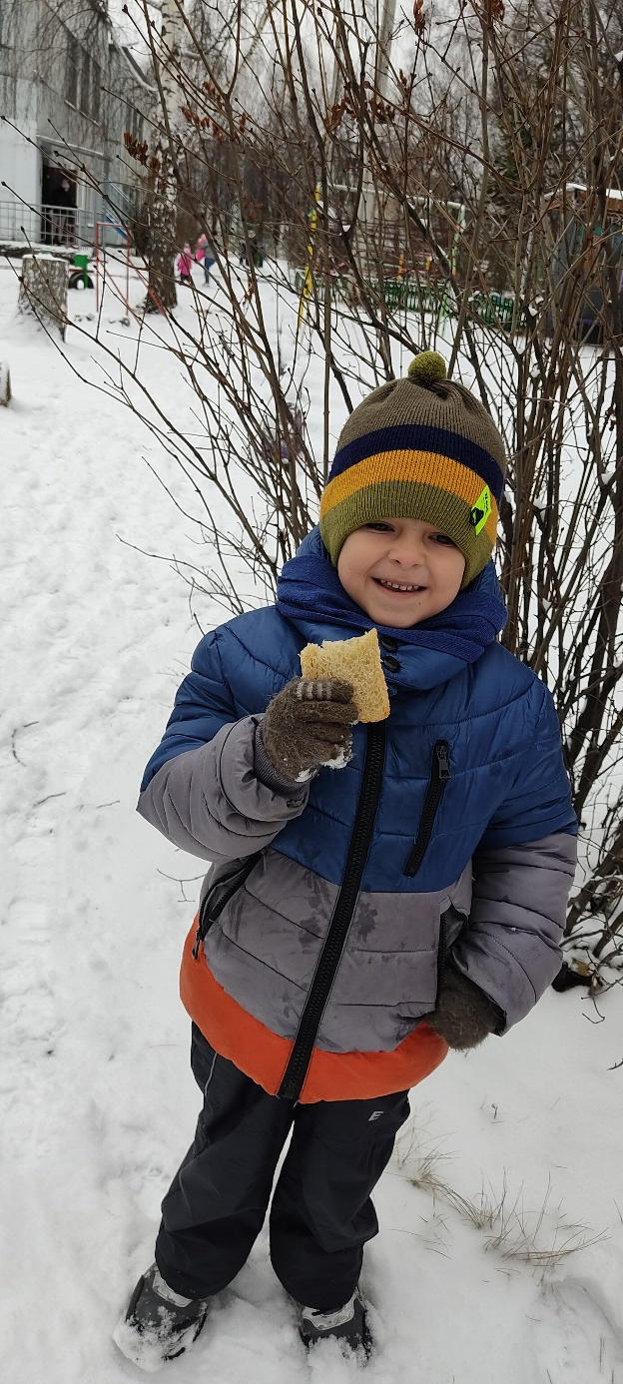

Slide 11
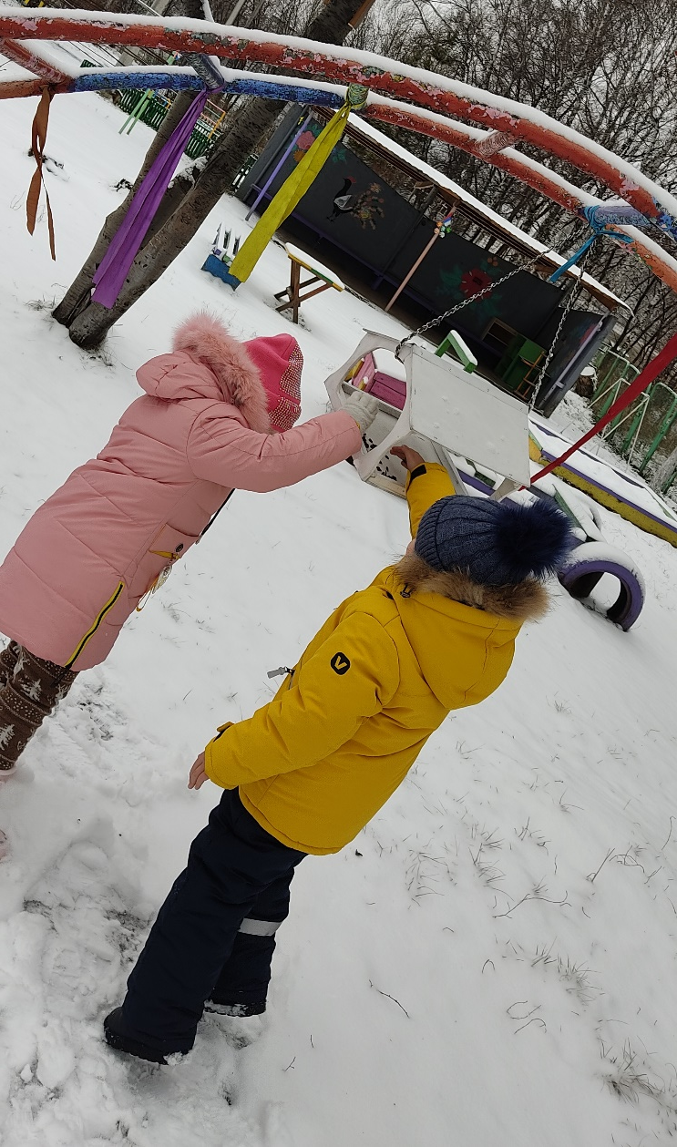
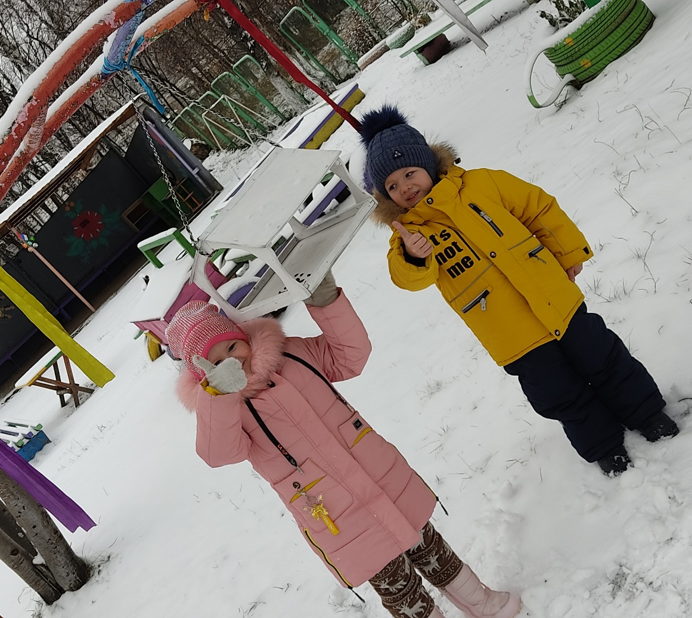

Slide 12
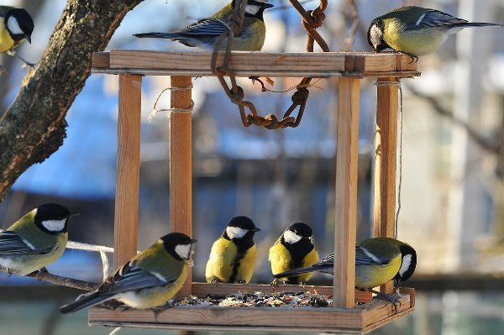
На берёзе возле дома Кто-то тенькает знакомо. У кормушки шум, веселье – Там справляют новоселье. Шустро зёрнышки клюёт, Спать с утра нам не даёт Голосистая певичка – Желтопузая синичка.

Slide 13
Спасибо за внимание

